Slide 1

LES VISIOS DU CDG18
Session – Avril 2025
Centre de Gestion de la Fonction Publique Territoriale du CHER
Vos intervenants pour cette session
Yveline ROUX-BERANGER – Directrice Générale des Services
Aurore VEDRENNE- Directrice Adjointe des Services
Elyne GILLES – Psychologue du Travail
1

Slide 2
SOMMAIRE
Centre de Gestion de la Fonction Publique Territoriale du CHER
Campagne Avancement de grade et promotion interne
2. Campagne avantage spécifique d’ancienneté des secrétaires généraux de mairie
  3. FIPHFP : 3 guides pratiques
    4. L’actu-minute

Slide 3
Centre de Gestion de la Fonction Publique Territoriale du CHER
Campagne Avancement de grade et Promotion interne

Slide 4
Campagne AG/ PI 2025
Centre de Gestion de la Fonction Publique Territoriale du CHER
    Avancement de grade : permet l’accès à un grade supérieur du même cadre d’emplois
    Promotion interne : permet l’accès à un grade d’un cadre d’emplois supérieur
Cadre d’emplois des rédacteurs
Cadre d’emplois des adjoints administratifs
Rédacteur
pcpal 1ère cl
Avancement
de grade
Rédacteur principal
2ème classe
Adjt admf
pcpal 1er cl
Avancement
de grade
Rédacteur
Adjt admf
principal 2ème classe
Promotion interne
Adjoint administratif

Slide 5
Campagne AG/ PI 2024
Centre de Gestion de la Fonction Publique Territoriale du CHER
  Avancement de grade :
  - le statut particulier du cadre d’emplois fixe les conditions de l’avancement de grade : au choix et/ou sur examen professionnel
  - conditions statutaires pour pouvoir prétendre à un avancement de grade (conditions d’ancienneté et d’échelon)
  - nécessité d’avoir des LDG fixant des critèreres d’avancement de grade
  - l’assemblée délibérante doit fixer ses ratios (ou taux) d’avancement de grade après avis du CST (nombre maximal d'agents promus par rapport aux agents promouvables)
  - inscription des agents par ordre de mérite sur un tableau annuel d’avancement :
  - l’inscription ne vaut pas nomination de l’agent
  - durée de validité du tableau 1 an : pas de réinscription automatique

Slide 6
Campagne AG/ PI 2025
Centre de Gestion de la Fonction Publique Territoriale du CHER
  Promotion interne:
    le statut particulier du cadre d’emplois fixe les conditions de l’avancement : au choix et/ou sur examen professionnel
  - conditions statutaires pour pouvoir prétendre à une promotion interne (condition d’ancienneté, d’échelon) : conditions à remplir au 1er janvier de l’année de la promotion
  - obligation d’avoir suivi ses formations obligatoires : dispenses à demander auprès du CNFPT le cas échéant
  - nécessité d’avoir des LDG fixant des critères de promotion interne
  - nombre de possibilités de promotion limité et lié au nombre de recrutements de fonctionnaires
  - inscription des agents sur une liste d’aptitude nationale:
  - l’inscription ne vaut pas nomination de l’agent : l’agent doit candidater sur un poste dans sa collectivité ou en dehors
  - durée de validité de la liste d’aptitude 2 ans avec possibilité de réinscription pour une durée totale de 4 ans

Slide 7

Campagne AG/ PI 2025
Centre de Gestion de la Fonction Publique Territoriale du CHER
  Campagne des avancements de grade et promotion interne du 7 mars au 13 avril 2025 (date limite d’envoi des dossiers)
  Fonds documentaire disponible sur l’espace réservé du site du CDG 18 – rubrique avancement de grade et promotion interne
  Avancement de grade :
    Livret sur les conditions d’avancement de grade et promotions internes 2025
    Feuille de proposition à retourner complété avant le 13/04/2025 + CREP + attestation de réussite à l’examen professionnel le cas échéant
    Identification des agents éligibles possibles dans la rubrique carrières – prochaines évolutions de carrière dans AGIRHE
    Cette information n’est fiable qu’à condition que l’intégralité de la carrière de l’agent soit saisie dans AGIRHE (donc agent qui a toujours relevé d’une collectivité affiliée au CDG 18), Si tel n’est pas le cas, la collectivité détermine l’éligibilité à partir du dossier individuel de l’agent.
    En tout état de cause l’éligibilité des agents sera vérifiée par le CDG 18 au moment de l’instruction des demandes (pas en amont)
    > même fonctionnement que les années précédentes
!

Slide 8

Campagne AG/ PI 2025
Centre de Gestion de la Fonction Publique Territoriale du CHER
  Promotion interne
    Livret sur les conditions d’avancement de grade et promotions internes 2025 pour vérifier l’éligibilité des agents
    Dossiers de promotion interne :
      1 dossier unique pour la catégorie A
      2 dossiers pour la catégorie B : 1 pour la promotion dérogatoire des secrétaires généraux de mairie, 1 pour les autres grades
      2 dossiers pour agent de maîtrise (1 pour agent de maitrise sans examen, 1 pour agent de maîtrise avec examen)
      > à télécharger sur l’espace sécurisé du site du CDG 18 (plus d’envoi par mail)

Slide 9

Campagne AG/ PI 2025
Centre de Gestion de la Fonction Publique Territoriale du CHER
  Points de vigilance sur les dossiers de promotion interne :
  - compléter le nom de la collectivité, le grade et le numéro de dossier sur la 1ère page du dossier
  - compléter l’ensemble des champs du dossier dans l’espace imparti (ne pas renvoyer à une PJ)
  - compléter les formations obligatoires ou solliciter les dispenses de formation auprès du CNFPT : l’absence de réalisation de ces formations est un motif de refus de la PI + vérifier que l’attestation de formation vise le bon dispositif (FPTLC ou FPPE)
  - joindre l’ensemble des pièces jointes demandées (cf check liste des PJ à joindre au dossier de PI) et notamment
  - le Compte rendu d’entretien professionnel
  - les LDG valides comportant les critères d’AG et de PI (par mail)
  - les attestations de formation obligatoires
  - les attestations employeurs (et non les contrats) pour vérifier l’ancienneté
  - respecter la date limite d’envoi par courrier (13/04/2025)

Slide 10

Campagne AG/ PI 2025
Centre de Gestion de la Fonction Publique Territoriale du CHER
  Entretien promotion interne catégorie A :
  - entretien pour les agents qui candidatent à une promotion interne de catégorie A
  - établissement d’une liste des candidats reçus en entretiens après application des critères à l’ensemble des dossiers recevables
  - date de l’entretien : lundi 23 juin 2025
  Les convocations seront envoyées quelques jours avant aux employeurs par mail – bloquer les agendas des candidats dès à présent ! Pas de session de rattrapage pour les absents.
!

Slide 11
Centre de Gestion de la Fonction Publique Territoriale du CHER
Campagne annuelle des bonifications d’ancienneté des secrétaires généraux de mairie

Slide 12
Avantage spécifique d’ancienneté
Centre de Gestion de la Fonction Publique Territoriale du CHER
Avantage spécifique d’ancienneté au titre de l’avancement d’échelon
(décret n°2024-827):
Entrée en vigueur le 1er août 2024
Concerne les attachés, rédacteurs et adjoints administratifs sur grade d’avancement
Bonification d’ancienneté, obligatoire, de 6 mois, pour tous les SGM, octroyée toutes les 8 années d’ancienneté dans les fonctions de SGM
Bonification d’ancienneté, facultative, de 1 à 3 mois, qui pourra être octroyée aux SGM selon leur valeur professionnelle appréciée par l’autorité territoriale, au regard des LDG de la collectivité, par période d’au moins 3 ans
Les années de SGM effectuées avant le 1/08/2024 ouvrent droit à cette bonification d’ancienneté dans les limites respectivement de 8 et 3 ans
Possible prise en compte des années comme adjoint administratif et contractuel pour le calcul de la durée de service

Slide 13

Avantage spécifique d’ancienneté
Centre de Gestion de la Fonction Publique Territoriale du CHER
Mise en œuvre concrète par campagne annuelle
Circulaire disponible sur l’espace réservé – rubrique carrières
A réception des pièces : le CDG traitera en priorité les dossiers des agents éligibles à un AG ou une PI
Bonification obligatoire : pièces à envoyer avant le 25/05/2025 par mail à service.rh@cdg18.fr avec comme objet « bonification d’ancienneté »
  Un formulaire sollicitant la bonification obligatoire
  Arrêté nommant SGM
  Arrêtés NBI
  Attestations sur l’honneur des employeurs
  1 document par PDF en respectant les règles de nommage

Slide 14
Avantage spécifique d’ancienneté
Centre de Gestion de la Fonction Publique Territoriale du CHER
Mise en œuvre concrète par campagne annuelle
Bonification facultative : pièces à envoyer avant le 25/05/2025 par mail à service.rh@cdg18.fr avec comme objet « bonification d’ancienneté »:
  Un formulaire sollicitant la bonification facultative
  Arrêté nommant SGM
  Arrêtés NBI
  Attestations sur l’honneur des employeurs
  LDG intégrant des critères d’octroi de la bonification (prochain CST le 19/05 avec date limite de transmission au CDG via AGIRHE le 6/04)
  Compte rendu d’entretien professionnel
  1 document par PDF en respectant les règles de nommage

Slide 15

Avantage spécifique d’ancienneté
Centre de Gestion de la Fonction Publique Territoriale du CHER
  Pour les agents à temps non complet exerçant les fonctions de secrétaire général de mairie sur le même grade dans plusieurs communes :
  proposition de bonification facultative est faite, après avis des autres autorités territoriales, par l'autorité de la collectivité auquel le fonctionnaire consacre la plus grande partie de son activité et, en cas de durée égale de son travail dans plusieurs collectivités, par l'autorité territoriale qui l'a recruté en premier.
  l’agent ne pourra bénéficier de l’avantage spécifique d’ancienneté que si les LDG de chaque collectivité ont prévu des critères

Slide 16
Centre de Gestion de la Fonction Publique Territoriale du CHER
FIPHFP : 3 guides pratiques

Slide 17



FIPHFP :
3 guides pratiques
Une visio spécifique par guide
Sur inscription : un lien sera envoyé via le flash info du Centre de Gestion

Slide 18
Accompagner le reclassement des agents publics en situation de handicap et/ou rencontrant des problématiques de santé dans la Fonction Publique
Les points principaux abordés du guide :
Les notions d’inaptitude temporaire/définitive – partielle/totale
La procédure du reclassement (distinction des agents titulaires,
stagiaires et contractuels)
Le rôle du conseil médical
Ce qu’il se passe en cas d’absence de reclassement ou de refus de reclassement par l’agent
Point sur la PPR → Visio dédiée : accompagnement du CDG18 dans ce cadre
Outils et dispositifs pouvant être mobilisés
→Visio dédiée : focus sur le catalogue des aides du FIPHFP pour les agents RQTH dans le cadre du reclassement

Slide 19
Fonction Publique : anticiper et accompagner le retour à l’emploi d’un agent pendant ou après un cancer
Les points principaux abordés du guide :
Lien entre cancer et travail
Les impacts du cancer sur le plan personnel et professionnel
Maintien dans l’emploi : anticiper et organiser l’accompagnement des agents. Préparation et organisation du retour des agents en poste pour l’agent et les équipes.
Le rôle du manager dans ce cadre.
Les acteurs et les dispositifs statutaires mobilisables →Visio dédiée : les accompagnements possibles et proposés par le Centre de Gestion
Les aides du FIPHFP →Visio dédiée : focus sur le catalogue des aides du FIPHFP

Slide 20

La retraite des agents en situation de handicap dans la fonction publique
Les points principaux abordés du guide :
La retraite dans la Fonction Publique de manière générale
(fonctionnaires/contractuels)
L’ouverture de la retraite progressive avec la loi du
14 avril 2023
Retraite anticipée pour invalidité (fonctionnaires/contractuels)
Retraite anticipée des agents en situation de handicap (fonctionnaires/contractuels) → Visio dédiée : présentation des différentes aides financières pour les agents en situation de handicap
Sites et outils utiles

Slide 21
Centre de Gestion de la Fonction Publique Territoriale du CHER
ACTU-MINUTE

Slide 22

Actu - minute
Centre de Gestion de la Fonction Publique Territoriale du CHER
1 / RAPPEL : Obligation de créer les contractuels dans AGIRHE
Pour rappel, depuis le 1/01/2025tous les contractuels doivent être créés dans Agirhe
Procédure disponible sur l’espace réservé du site – rubrique Agirhe – créer les contractuels
+ nouveau document « codes agirhe contractuels » : liste les différents motifs de contrat et les conditions à respecter + précise le code Agirhe correspondant

Slide 23

Actu - minute
Centre de Gestion de la Fonction Publique Territoriale du CHER
2/ Rappel : envoi des actes RH au CDG
Tous les actes RH ne sont pas à transmettre au CDG : liste disponible sur l’espace réservé – rubrique Agirhe – actes transmissibles au CDG
Ne sont pas à transmettre notamment :
  Les arrêtés de régime indemnitaire (IFSE, CIA)
  Les arrêtés de maladie ordinaire
  Les contrats (hors SGM et secrétaire de syndicat)
Transmission par mail en respectant les règles de nommage : NOM- PRENOM – COLLECTIVITE – TYPE D’ACTE
1 acte = 1 PDF mais Possibilité d’envoyer plusieurs PDF dans un même mail

Slide 24

Actu - minute
Centre de Gestion de la Fonction Publique Territoriale du CHER
3 / CST et F3SCT du 24/03/2025
Suites aux instances du 24/03/2025, les collectivités doivent :
Télécharger leurs avis sur Agirhe (cf procédure saisir instances)
Pour le CST, indiquer les suites réservées à l’avis donné par le CST en cliquant sur le drapeau rouge dans Agirhe
Pour information, la procédure « saisir instances CST CAP CCP » a été mise à jour sur l’espace réservé du site : développements plus détaillés sur la procédure pour corriger sa saisine après contrôle du dossier par le CDG

Slide 25

Actu - minute
Centre de Gestion de la Fonction Publique Territoriale du CHER
4/ PROTECTION SOCIALE COMPLEMENTAIRE SANTE
Pour rappel, obligation de participation employeur sur le risque santé à partir du 1er janvier 2026 : labellisation ou contrat de groupe
Pour les collectivités ayant déjà adhéré au contrat de groupe du CDG : réunion à destination des agents en visio : jeudi 24 avril à 10h – lien d’inscription
Pour les collectivités n’ayant pas encore adhéré au contrat de groupe du CDG : réunion employeur en présentiel au CDG mardi 24 juin 2025 10h > lien d’inscription envoyé courant avril

Slide 26
Actu - minute
Centre de Gestion de la Fonction Publique Territoriale du CHER
4/ PROTECTION SOCIALE COMPLEMENTAIRE PREVOYANCE:
Pour rappel, obligation de participation employeur sur le risque prévoyance depuis le 1er janvier 2025 : labellisation ou contrat de groupe
Pour les collectivités ayant déjà adhéré au contrat de groupe du CDG : réunion à destination des agents en visio :
- Jeudi 24 avril 2025 à 15h00
- Lundi 12 mai 2025 à 14h00
Lien d’inscription

Slide 27
Actu - minute
Centre de Gestion de la Fonction Publique Territoriale du CHER
5/ modification des règles de rémunération en cas d’arrêt de maladie
(loi 2025-127 du 14 février 2025 pour les fonctionnaires ; décret 2025-197 du 27 février 2025 pour les contractuels)
Pour les arrêts à compter du 1er mars 2025 (arrêt initial ou prolongation) : la rémunération des agents publics en arrêt de maladie pour les périodes « à plein traitement » passe de 100 % à 90 %
Impact sur le RIFSEEP :
Si délibération prévoit que le RIFSEEP suit le sort du traitement : IFSE versé à 90 %
Si délibération prévoit que le RIFSEEP est versé à 100 % : ILLEGAL : nécessité de refaire une délibération après avis du CST
Si délibération prévoit toute autre modalité : sans incidence

Slide 28

Actu - minute
Centre de Gestion de la Fonction Publique Territoriale du CHER
6/CONCOURS ET EXAMENS PROFESSIONNELS:
Les notices descriptives de tous les concours et examens professionnels sont disponibles sur le site du CDG 18.
⇨ Onglet Emploi / Concours
⇨ Concours et examens professionnels
⇨ Notices et annales
Le calendrier 2025-2027 est également disponible dans l’onglet Emploi / Concours, ainsi qu’en page d’accueil.

Slide 29

Actu - minute
Centre de Gestion de la Fonction Publique Territoriale du CHER
CONCOURS ET EXAMENS PROFESSIONNELS:
Recensement des postes à ouvrir aux concours au titre de l’année 2026 : la saisie est ouverte sur notre site jusqu’au lundi 2 juin 2025.

Slide 30

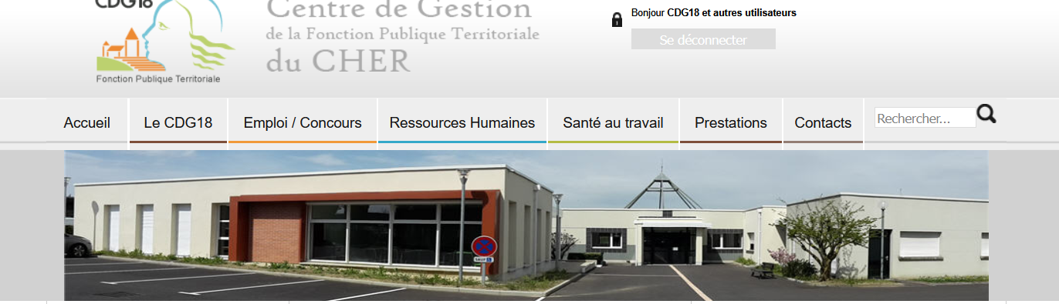
Actu - minute
Centre de Gestion de la Fonction Publique Territoriale du CHER
7/ Fiche contacts du CDG
Le robot téléphonique du CDG a été mis à jour : pour vous aider à vous repérer, vous pouvez utiliser la fiche contacts sur le site du CDG ou appeler les lignes directes

Slide 31
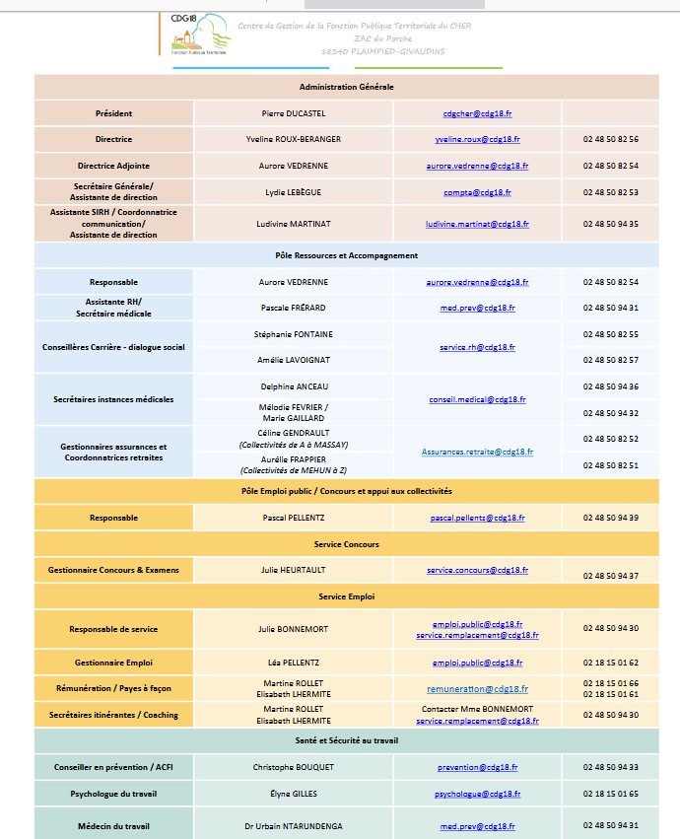

Slide 32

Centre de Gestion de la Fonction Publique Territoriale du CHER
Actu - minute
8 – Prochaine visio :
  Mardi 6 mai à 10h
  Jeudi 15 mai à 14h

Slide 33

DES QUESTIONS ?
MERCI DE VOTRE ATTENTION
Centre de Gestion de la Fonction Publique Territoriale du CHER

